Slide 1
종합 project : 영화 추천 사이트
팀명 : 알보동 팀원 : 고병권, 우동균

Slide 2
목차
프로젝트 소개
추천 기능
기타 기능
프로젝트 시연
로그인 & 장르선택
추천 기능
영화 세부사항
사용자 페이지

Slide 3
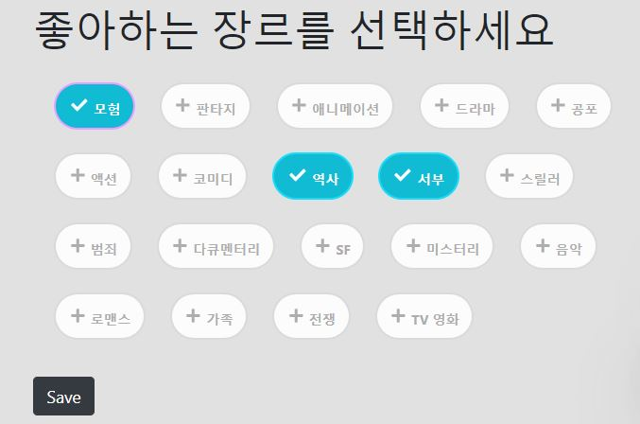
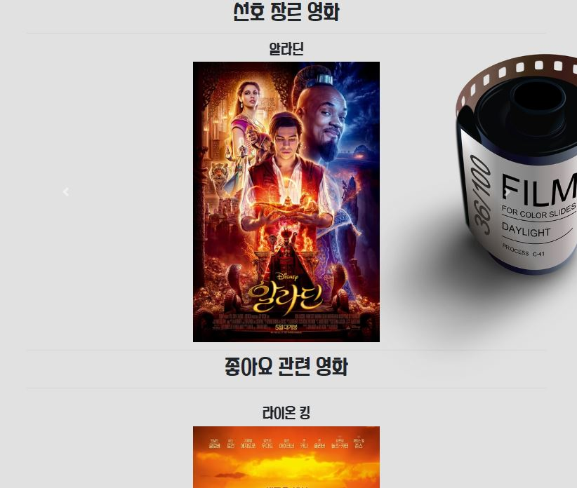
프로젝트 소개 추천 기능 : 사용자 선호 장르
사용자 선호 장르 선택
영화 추천

Slide 4
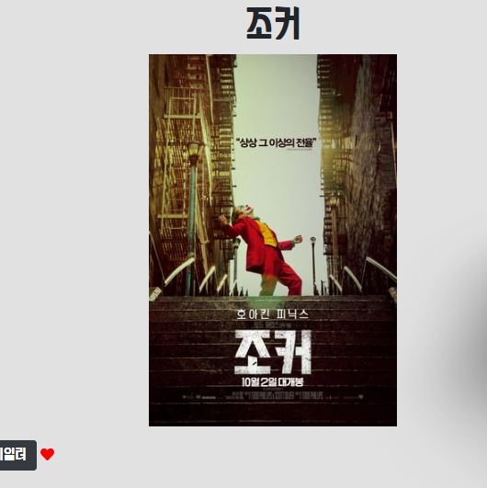
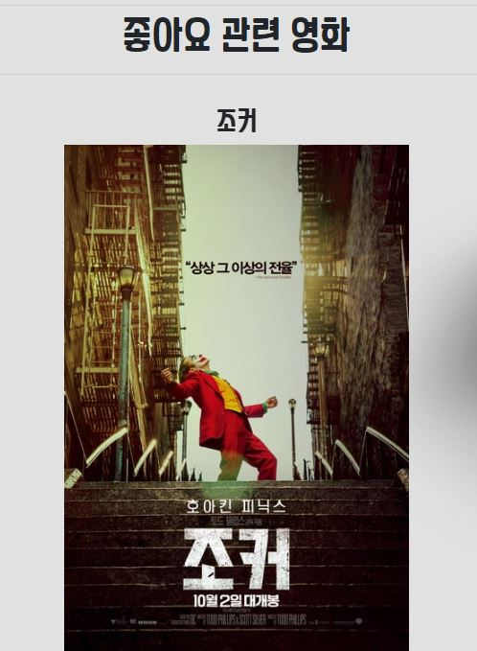
프로젝트 소개 추천 기능 : 좋아요 관련 영화
영화 세부내용 좋아요 선택
선택한 장르가 포함된 영화 추천

Slide 5
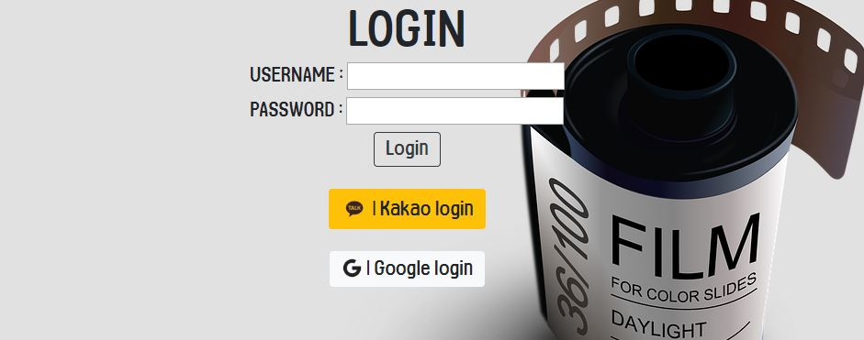
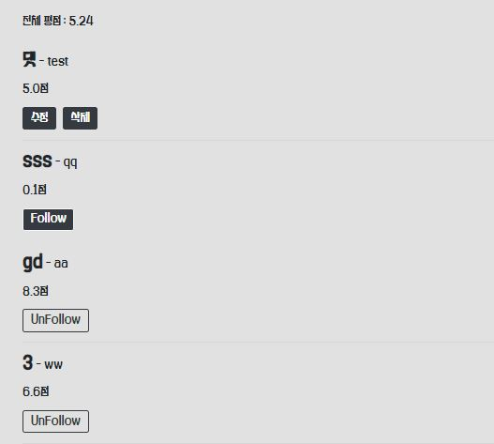
프로젝트 소개 기타기능
Social Login
댓글 추가/수정/삭제

Slide 6
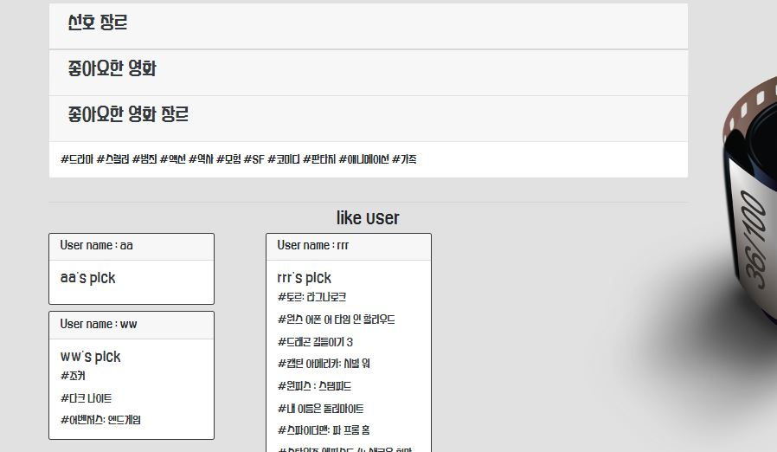
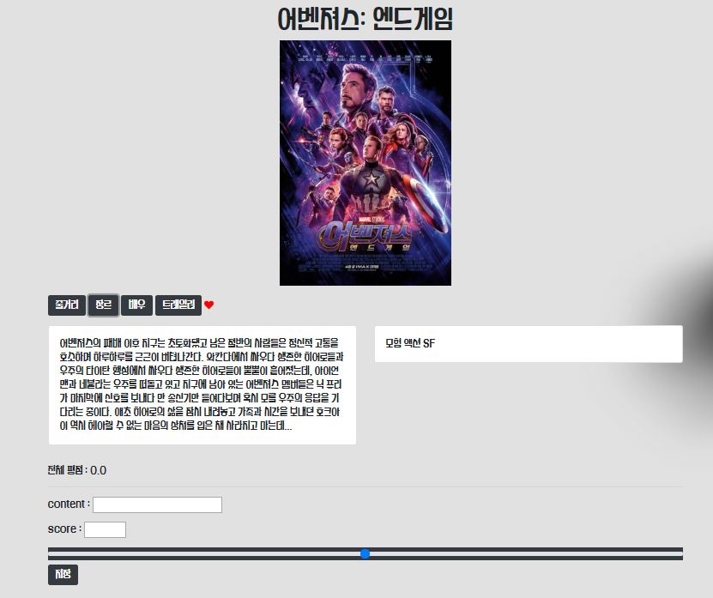
프로젝트 소개 기타기능
User Follow
영화 세부 내용
go

